Slide 1
Экологическая викторина
Экологическая викторина

Slide 2
«Ты сбереги нас, сбереги!»

Slide 7
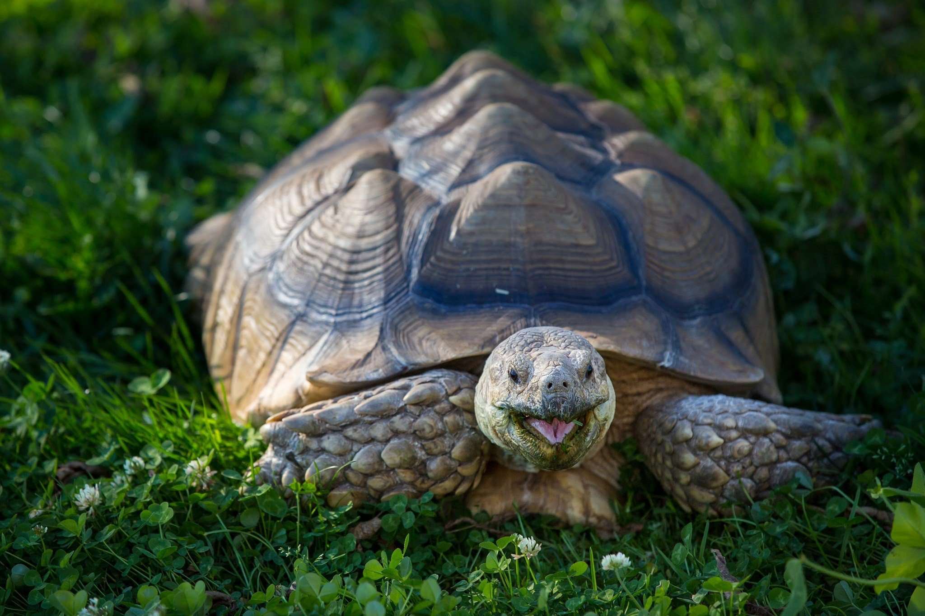

Slide 8
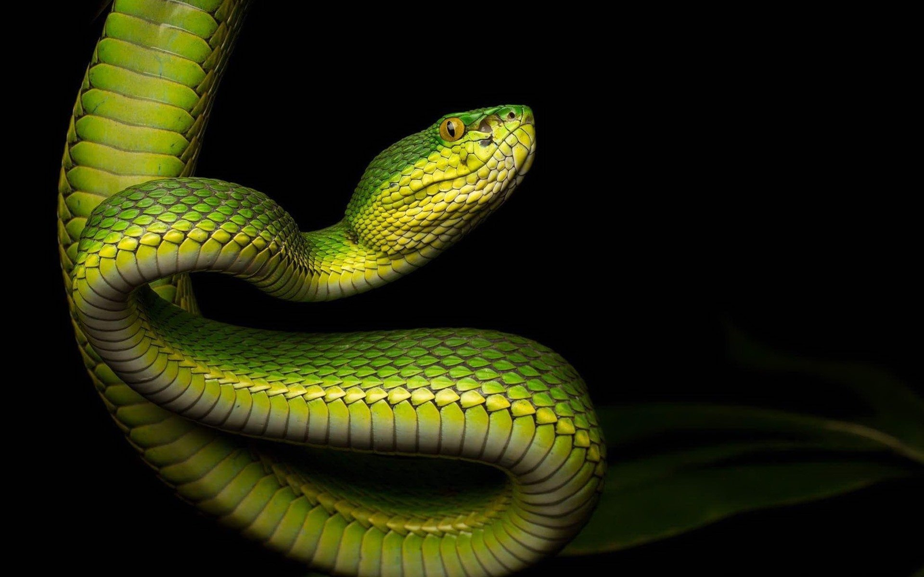

Slide 9
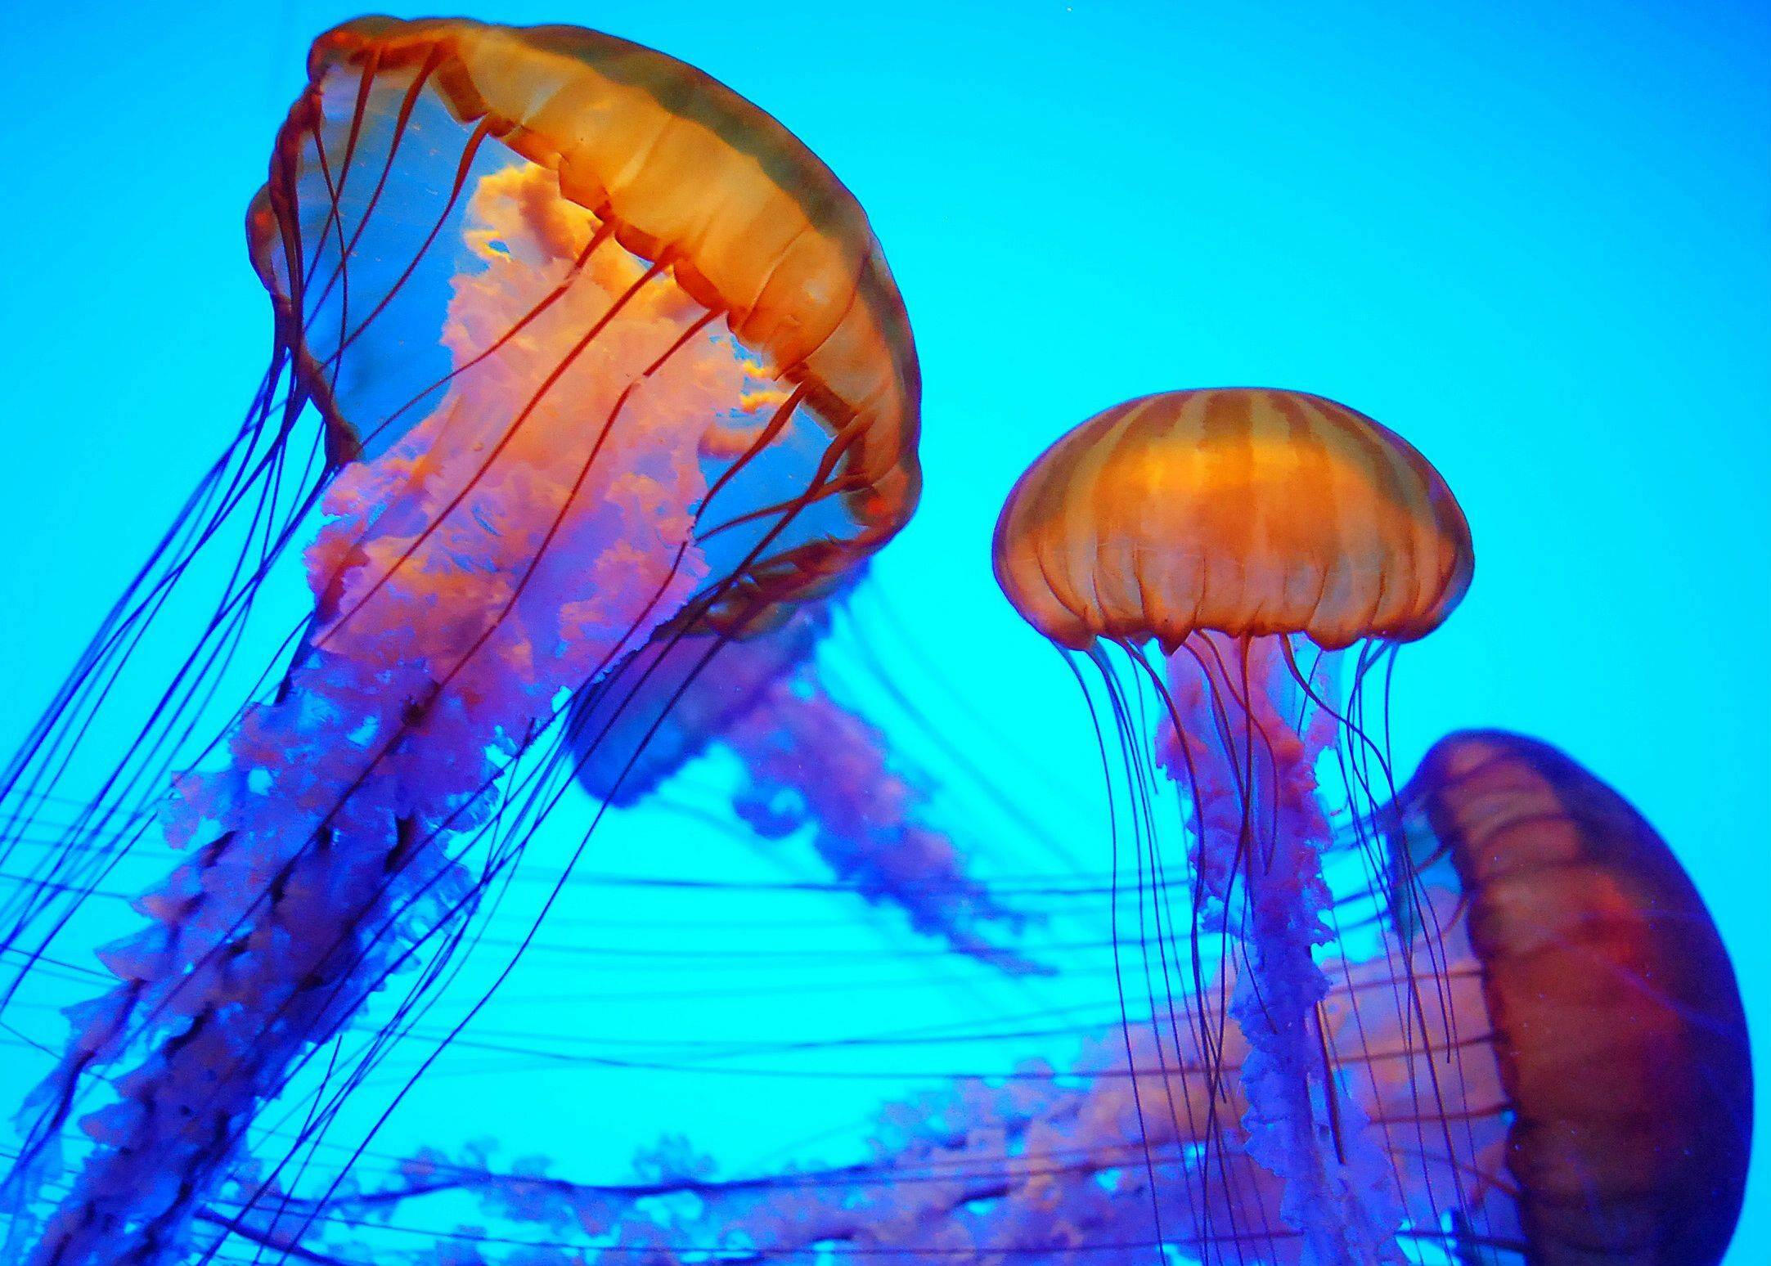

Slide 10
Клён, рябина, ель, тюльпан….
Берёза, дуб, шиповник, тополь……
Яблоня ,смородина, малина ,рябина……..
Осина, липа, дуб, ель……
Сосна ,тополь, рябина, ива….
Липа, осина, клён, яблоня….
Груша, слива, тополь, вишня….
Клубника, роза, ландыш, фиалка….

Slide 11
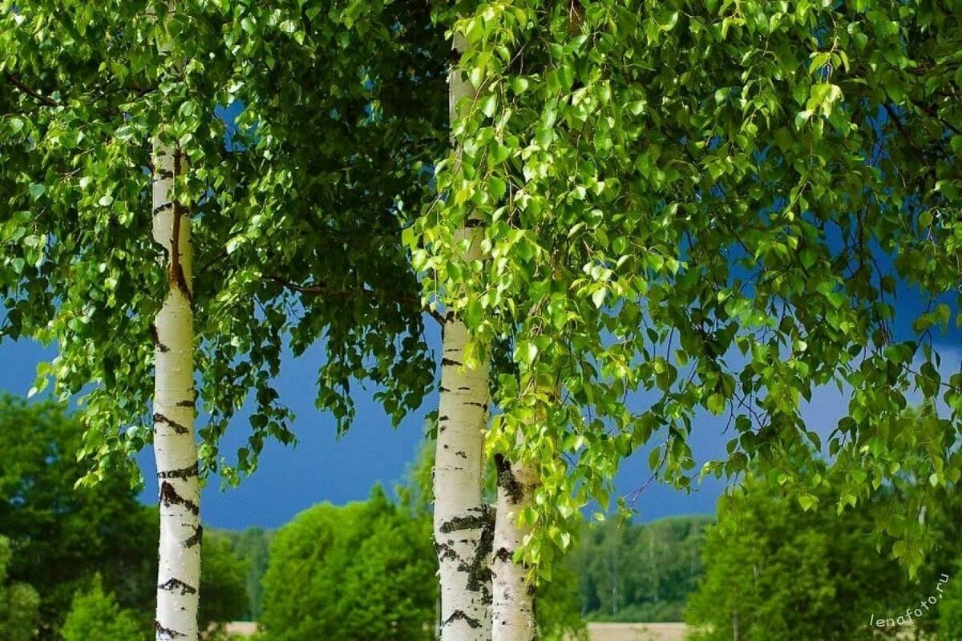

Slide 12
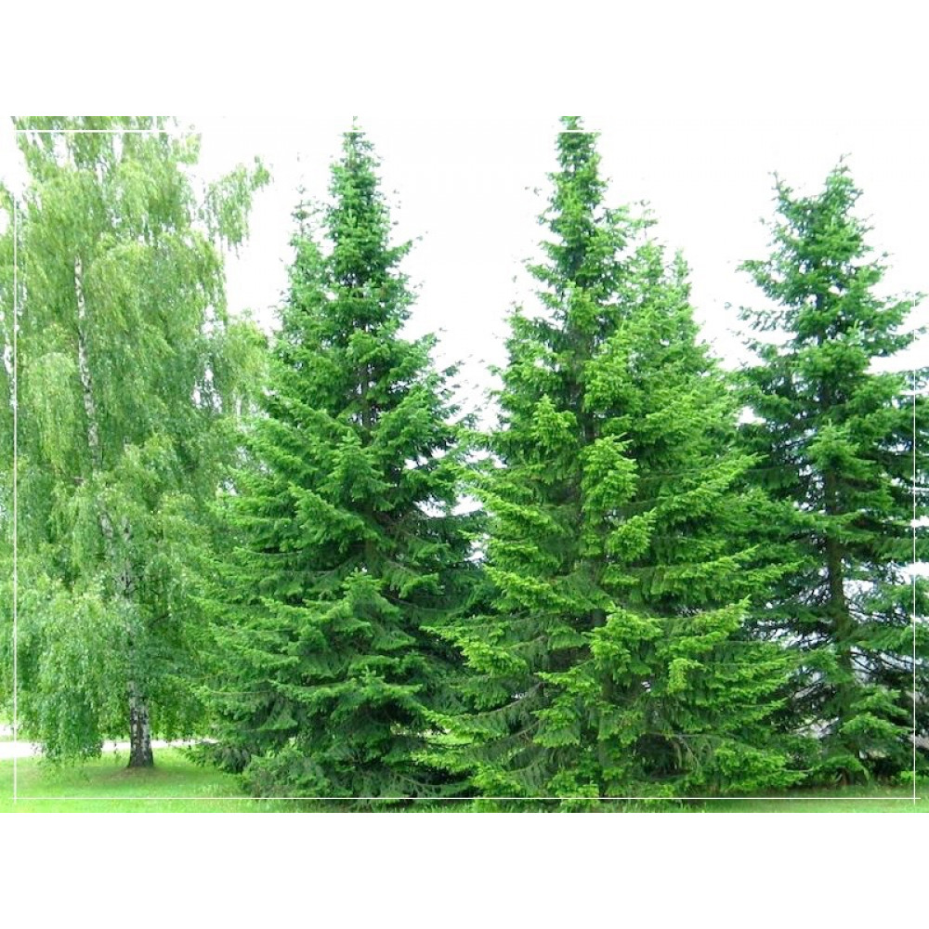

Slide 13
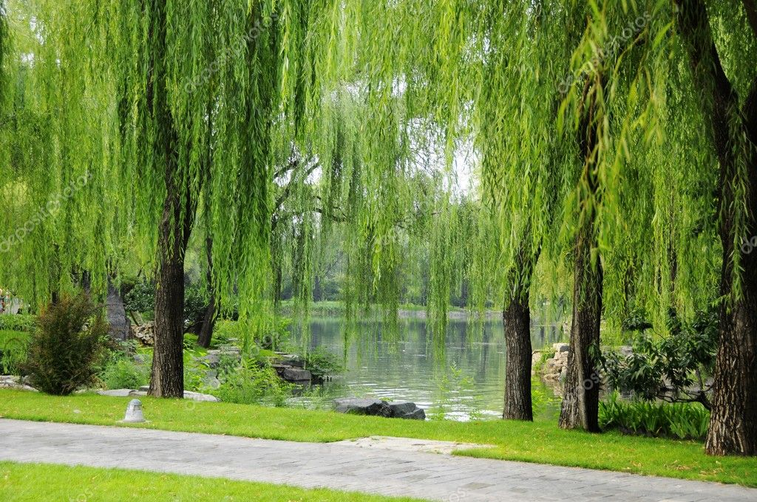

Slide 14
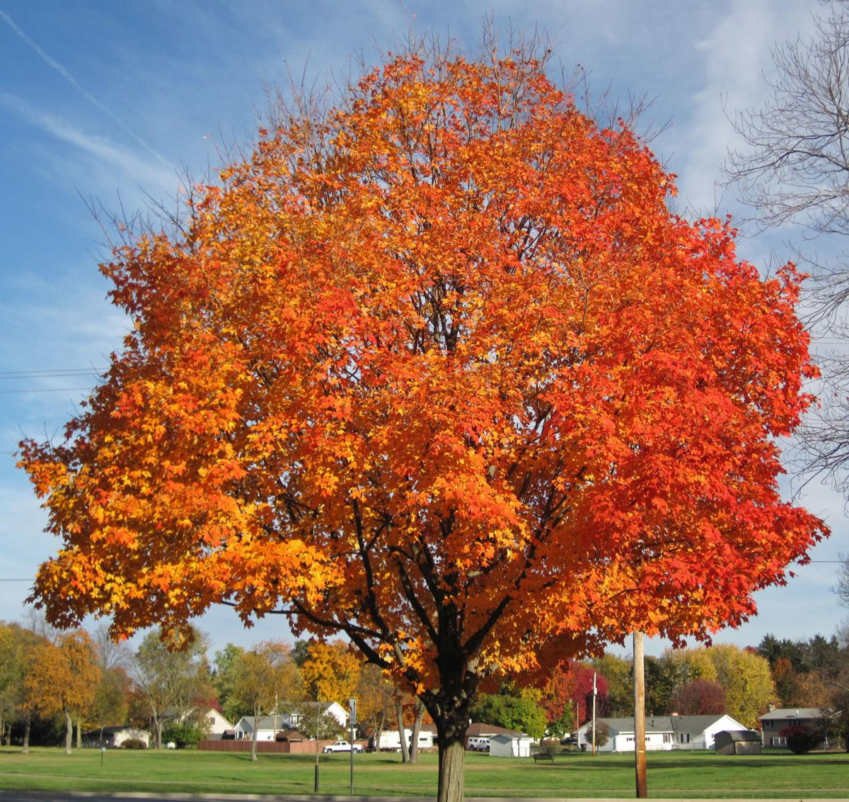

Slide 15
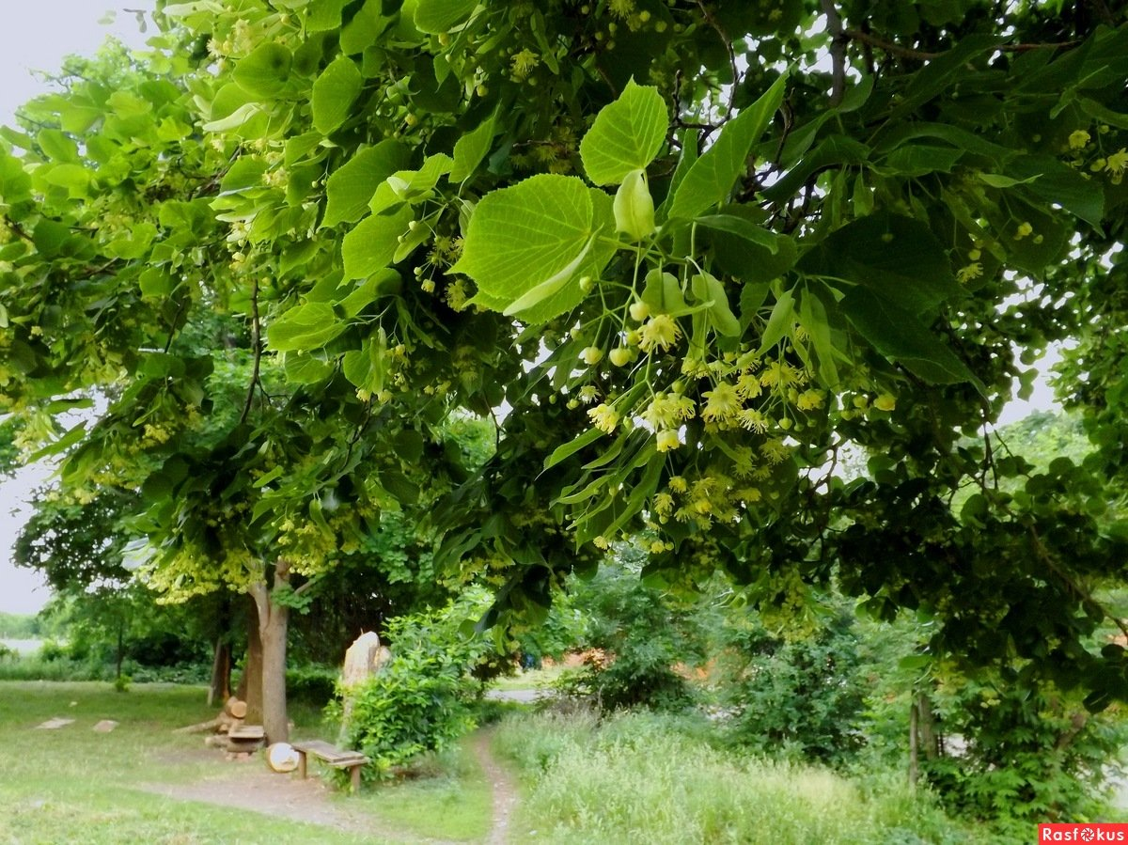

Slide 16
